Slide 1
KHOA HỌC TỰ NHIÊN 7
BỘ CHÂN TRỜI SÁNG TẠO

Slide 3
HÌNH THÀNH KIẾN THỨC MỚI
CHỦ ĐỀ 7: TRAO ĐỔI CHẤT VÀ CHUYỂN HÓA NĂNG LƯỢNG
Ở SINH VẬT
BÀI 24: THỰC HÀNH
CHỨNG MINH QUANG HỢP Ở CÂYXANH
1
Xác định có sự tạo thành tinh bột trong quá trình quang hợp
2
Phát hiện có sự tạo thành khí oxygen trong quá trình quang hợp

Slide 4
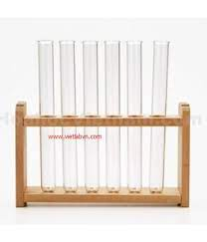
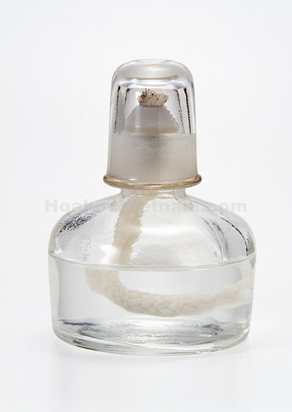
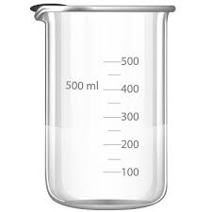
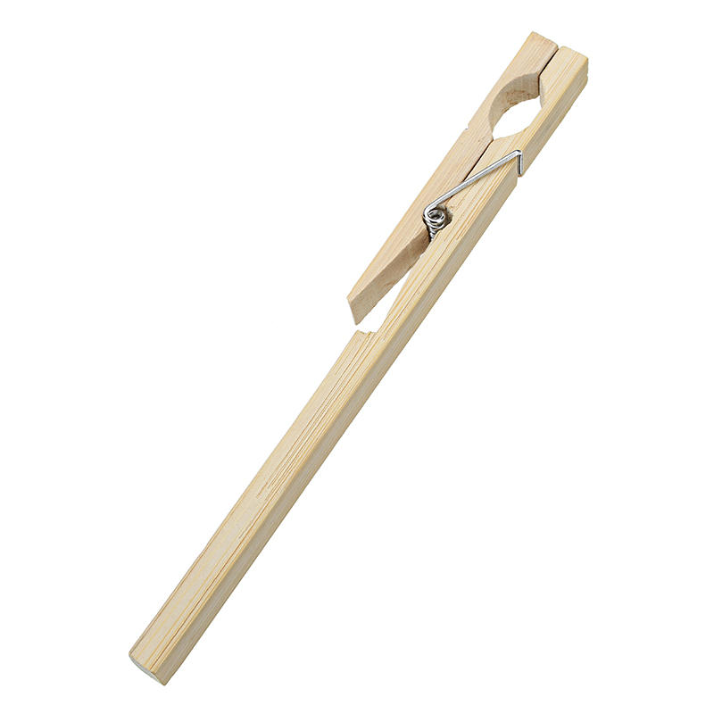
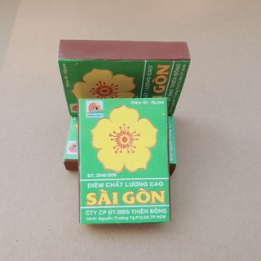
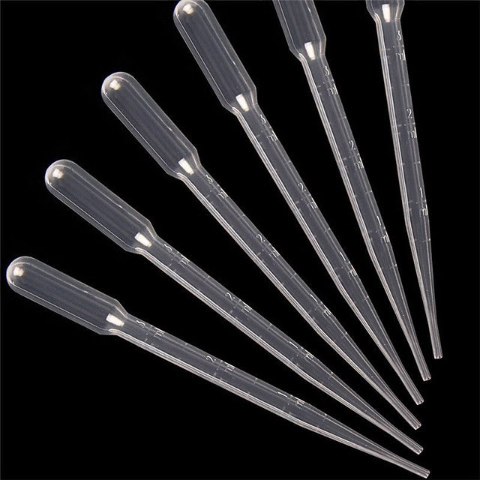
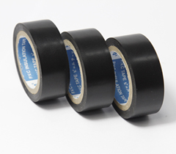
I. Chuẩn bị
Dụng cụ
Panh
Đĩa petri
Đèn cồn
Ống nghiệm
Đèn cồn
Băng keo đen
Kẹp ống nghiệm
Diêm
Cốc thủy tinh
Ống hút

Slide 5
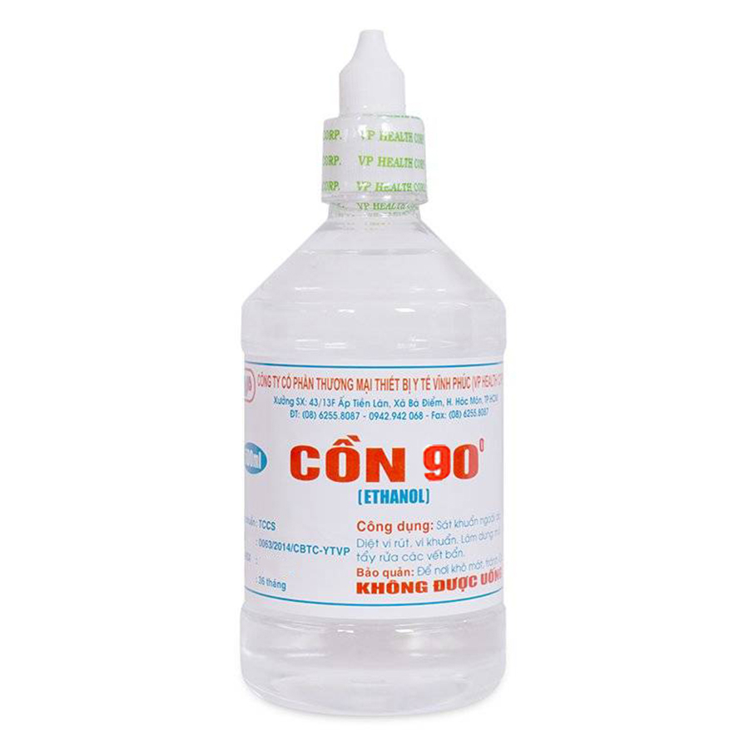
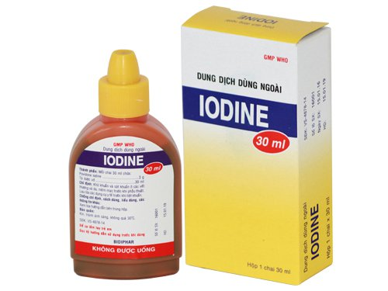
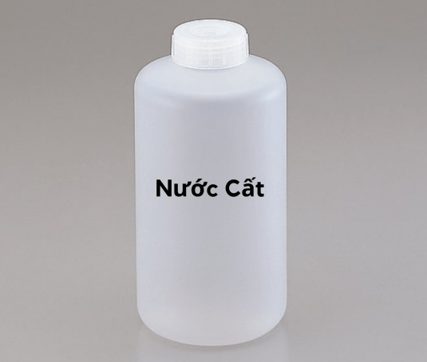
I. Chuẩn bị
Hoá chất:

Slide 6
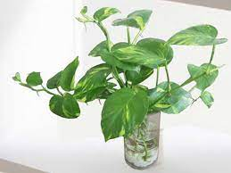
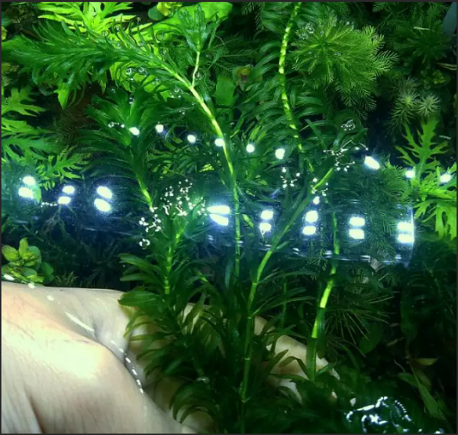
I. Chuẩn bị
Mẫu vật
Trầu bà
Rong đuôi chó

Slide 7
II. Cách tiến hành
Xác định có sự tạo thành tinh bột trong quá trình quang hợp
1
Dùng băng giấy đen che phù một phần lá cây ở cả hai mặt, đặt cây vào chỗ tối ít nhất hai ngày (Hình 24.1).
2
Đem chậu cây để ra chỗ có ánh nắng trực tiếp (hoặc để dưới ánh sáng của bóng đèn điện 500 W) từ 4 – 8 giờ.
Sau 4 - 8 giờ, ngắt chiếc lá thí nghiệm, tháo băng giấy đen, cho lá vào cốc thủy tinh đựng nước cất, sau đó đun lá trong nước sôi khoång 60 giây (Hình 24.2a).
3
4
Tắt bếp, dùng panh gắp lá và cho vào ống nghiệm có chứa cồn 90º đun cách thuỷ trong vài phút (hoặc cho đến khi thấy lá mặt màu xanh lục) (Hình 24.2b).
5
Rửa sạch lá cây trong cốc nước ấm (Hình 24.2c).
6
Bỏ lá cây vào cốc thủy tinh hoặc đĩa petri, nhỏ vào vài giọt dung dịch iodine pha loãng (Hình 24.2d). Nhận xét về màu sắc của lá cây.

Slide 8
II. Cách tiến hành
Xác định có sự tạo thành tinh bột trong quá trình quang hợp ở cây xanh

Slide 9
LUYỆN TẬP
Viết và trình bày báo cáo theo mẫu quy định.

Slide 10
VẬN DỤNG
Qua thí nghiệm 2, em hãy dự đoán nếu đem các cây rong ở cốc A, B tiến hành thử với thuốc thử iodine thì kết quả sẽ như thế nào?

Slide 11
Hướng dẫn học ở nhà
Hoàn thành báo cáo thực hành

Slide 12
CHÚC CÁC EM HỌC TÂP TỐT

